Slide 1

Sistema de Control y Seguimiento de Auditorias

Slide 4
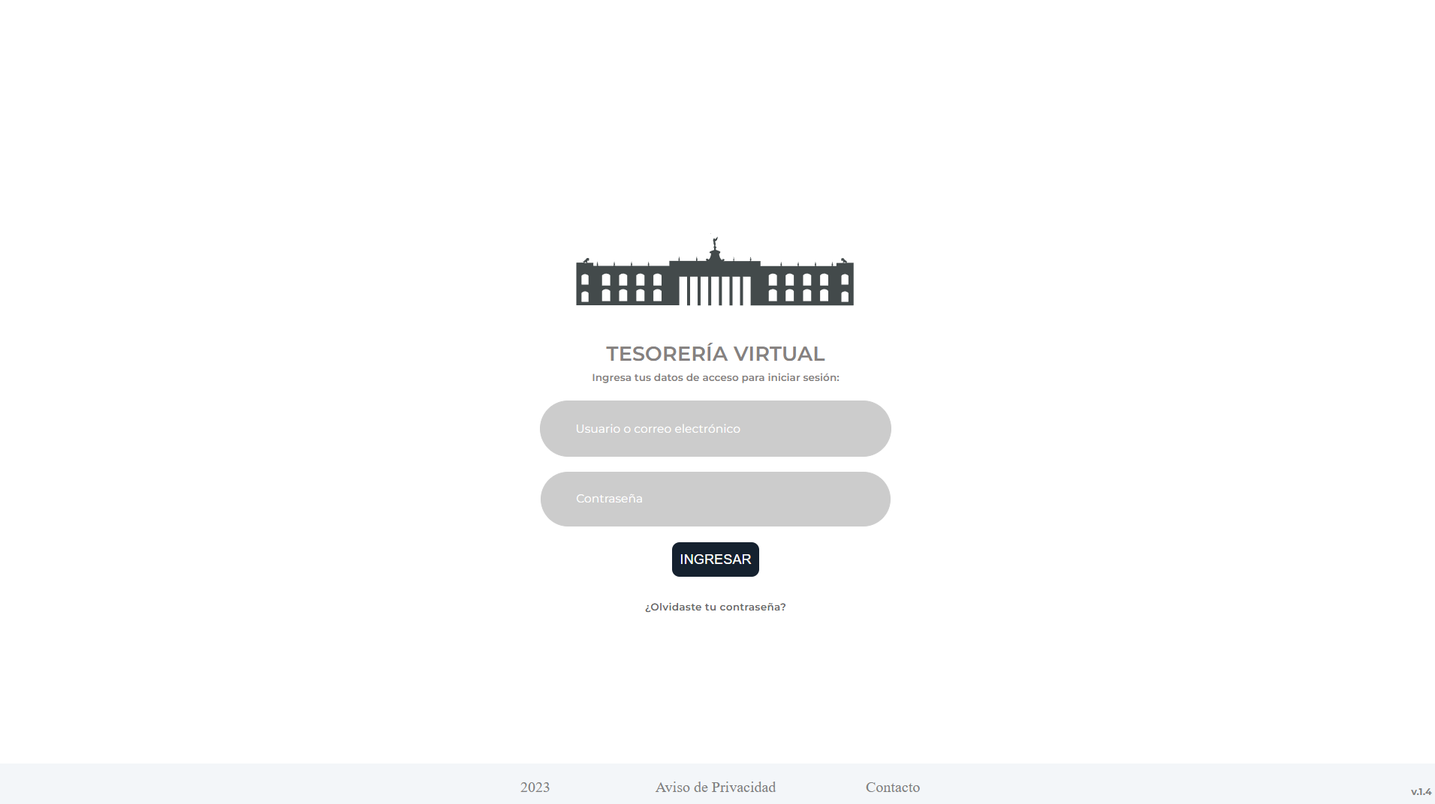
Inicio de Sesión

